Slide 1


Future Fashion –
Wege aus der Fast Fashion Falle
Johanna Menzinger, Bildungsreferentin, Future-Fashion-Expertin auf dem
s`Fairle Zukunftsmarkt der Wabe gGmbH
Am 14.9.2019 14 Uhr

Slide 2
Was meint Fast Fashion?
geringere Qualität
Massenware
billige Preise
schnellwechselndes Angebot
60 neue Kleidungsstücke pro Kopf im Jahr (ca. 25 kg) >>>Deutschland weltweit an 2. Stelle
Konsum seit 2000 verdoppelt, Tragezeit halbiert
Früher 2-4 Kollektionen im Jahr
Heute? Bis zu wöchentlich wechselndes Sortiment

Slide 3
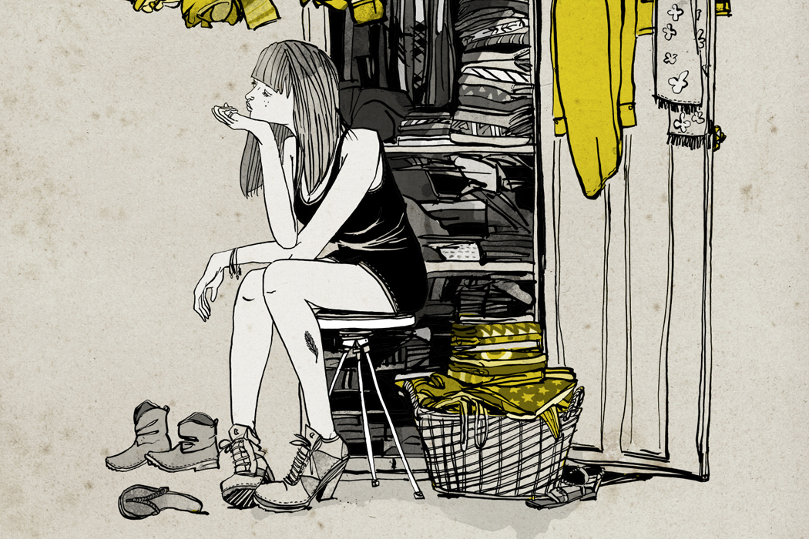
„Fast Fashion ist das Junk Food der Mode. Man verschlingt diese Kleidung wie eine Tüte Pommes und fühlt sich danach schlecht.“
Kirsten Brodde von Greenpeace
Greenpeace-Kampagne 2018

Slide 4
Was sind die Schattenseiten von Fast Fashion? Wer bezahlt dafür?
Arbeitsbedingungen
Arbeitssicherheit
Kinderarbeit
Verbrauch knapper Ressourcen (Wasser, Erdöl)
Umweltverschmutzung mit Chemikalien
CO2-Verbrauch durch lange Lieferketten
Textilmüll, Mikroplastik
Altkleiderschwemme – Zerstörung der Märkte in
anderen Ländern

Slide 5
Wege aus der Fast Fashion Falle
Konsum
Politik
Unternehmen
Gesellschaft

Slide 6



Was können wir als Konsument*innen tun?
Weniger ist manchmal mehr
Erste Wahl kann auch Second Hand sein, Flohmarkt, Kleidertausch, Kleiderei
Siegel, Fairer Handel, Bewusster Konsum (Slow Fashion, Eco Fashion, Fair Fashion)
Ich liebe meine Kleidung! >>Kleider flicken, pflegen, ändern, upcyclen

Slide 7
Was kann die Politik tun?
Textilbündnis / „grüner Knopf“
Gesetzliche Rahmenbedingungen schaffen: Kampagne für ein Lieferkettengesetz
Gewerkschaften und Arbeiter*innen unterstützen
Öffentliche Beschaffung
>>>>> Wir mischen uns ein! Politische Kampagnen, Briefe an Abgeordnete, mich und andere informieren

Slide 8
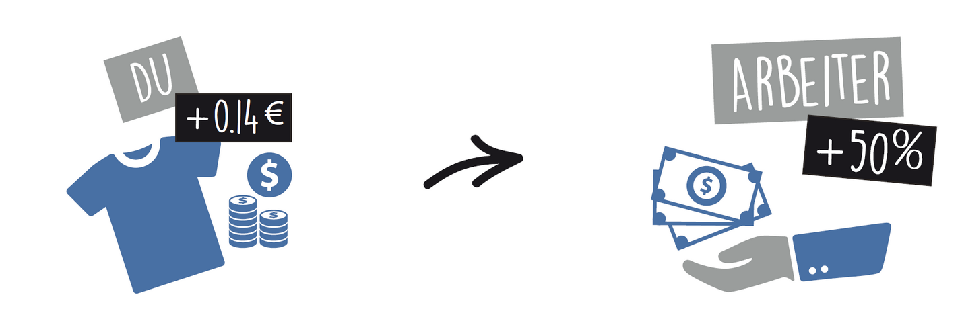
Was können Unternehmen unternehmen?
Ernstgemeinte Veränderung statt Green Washing, z.Beispiel Fair Share – Continental Clothing
Quelle: https://continentalclothing.de/die-marke-fairshare/

Slide 9
Was können Unternehmen unternehmen?
Muss es den immer Baumwolle oder Polyester sein? Alternative Fasern
Das Ende des Mülls: Das Recyclingkonzept Cradle to Cradle
>>>> Miteinander reden – Kundenfeedback, Briefe an meine Lieblingsmarke

Slide 10
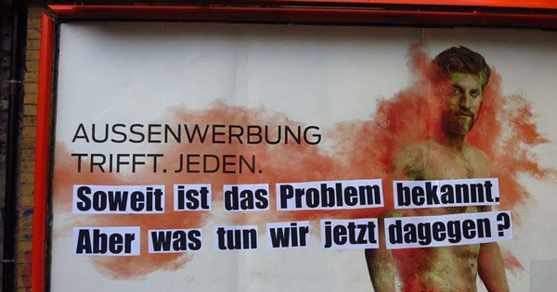
Wie könnte sich unsere Gesellschaft ändern?
Wie wäre ein Leben ohne Werbung?

Slide 11
Wie könnte sich unsere Gesellschaft ändern?
Schneller, weiter, höher… Gibt es wirklich keine Alternative zur Wachstumsgesellschaft? Ideen für alternative Wirtschaftsmodelle:
z.B. Gemeinwohlökonomie, Postwachstum, Solidarökonomie, Tauschwirtschaft, Kreislaufdenken, Buen Vivir

Slide 12
Vielen Dank fürs Zuhören und noch einen inspirierenden Nachmittag!

